Slide 1
Punteros

Slide 2
Punteros
Un puntero es un tipo especial de variable que contiene la dirección de memoria de una variable.
En esa dirección de memoria puede haber cualquier clase de variable: un char,un int, un float, un arreglo, una estructura, una función, otro puntero.

Slide 3
Punteros - Declaración
<tipo> * <identificador>;
Al declarar el puntero, ponemos un “*” entre el tipo y el identificador, lo que indica que se trata de un puntero a un valor del tipo dado.
El “*” forma parte del identificador.
int * x;

Slide 4
Punteros - Declaración
int * x, y; --> sólo x es un puntero
int * x, * y;
Otro detalle es que el * puede estar: pegado al tipo de dato al que se apunta, pegado al nombre de la variable, o separado de ambos. Todas las formas son válidas y significan lo mismo.

Slide 5
Punteros - Declaración
Al declarar un puntero no se le asigna automáticamente una dirección de memoria válida, por lo que normalmente es necesario inicializarlo.
Como cualquier otra variable, mientras no se le asigne un valor, contiene "datos basura".
Para decir "no apunta a nada" usamos el valor nullptr.

Slide 6
Punteros - Desreferencia
Para obtener el dato referenciado por el puntero se usa *, que se lee “el dato apuntado por” (operador de indirección o desreferencia):
* puntero
Con otras variables que no son punteros, al poner su nombre se está referenciando directamente al dato que contienen.
Con los punteros hay un nivel más de indirección: al poner su nombre no obtenemos directamente el dato, sino que obtenemos la dirección a donde hay que ir a buscar el dato. Para indicar "ir a buscar el dato a esta dirección" se usa el operador de indirección *.

Slide 7
Memoria Ram: Stack y Heap
Dos sectores de la memoria Ram.
Divisiones lógicas (no existe una división física que indique qué parte está destinada a stack y qué parte a heap)

Slide 8
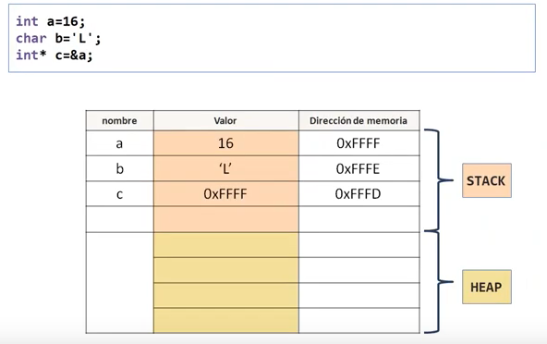
Ejemplo de variables que están todas en la stack
Cuando declaramos las variables tipo int y char, ambas van a la stack con sus respectivas direcciones de memoria.
Cuando declaramos el puntero c, ese también va a estar dentro de la stack y en este caso almacena una dirección de memoria de una variable que está en la stack también.
Podría pasar que la dirección de memoria donde apunta c esté en la heap

Slide 9
Stack y Heap
Pero también es posible almacenar datos en la memoria heap.
Estos datos sólo pueden accederse mediante punteros, ya que no tienen un nombre.

Slide 10
Punteros
El uso principal y más potente de los punteros es el manejo de la memoria dinámica (heap).
C++ dispone de dos operadores para manejar la memoria dinámica:
New: Reserva
Delete:Libera

Slide 11
Punteros
int * p; → Puntero a entero. Sin inicializar (no apunta a nada)
p = new int; → Reserva en la heap espacio para un int y devuelve la dirección de ese entero, la cual asigna a p
.
.
.
delete p; → Libera la memoria (p sigue apuntando al mismo lugar, por lo que no es un puntero válido)

Slide 12
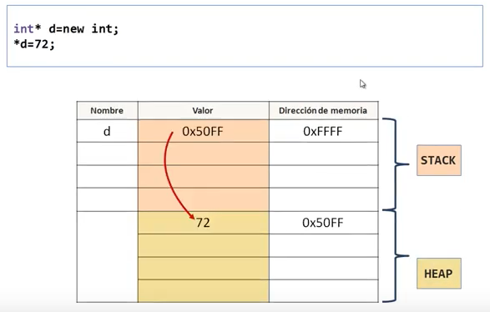
Ejemplo de variable alocada en la heap
Cuando declaramos el puntero entero d, utilizando la instrucción new, lo que se hace es reservar un espacio para almacenar un entero en la memoria heap.
La variable d es un puntero entero que reside en la stack y apunta a un entero que reside en la heap.

Slide 13
Stack y Heap
Y, ¿por qué querríamos guardar cosas en la memoria heap?
El problema de la stack es que es estática y limitada: el espacio que se le reserva al iniciarse el programa no puede cambiar durante la ejecución.
La memoria heap es dinámica: si se necesita más espacio, el sistema operativo se encargará de otorgarlo.
Pero la memoria heap no es gestionada automáticamente (a diferencia de la stack que sí lo es) sino que es responsabilidad del programador: esto significa que las instrucciones para reservar (new) y desalojar (delete) espacio deben ser explícitas.

Slide 14
Stack y Heap
Memory leak (Fuga de memoria)
Si un dato que reside en la heap deja de estar apuntado por un puntero se vuelve inaccesible y ya no habrá forma de desalojarlo hasta que el programa finalice.
La existencia de datos inaccesibles en la memoria heap es llamada memory leak y puede ocasionar que el programa termine de manera inesperada por falta de memoria.

Slide 15
Memory leak
void funcion(){
int* num=new int;
}
La variable num es un puntero que reside en la stack, y apunta a un entero que reside en la heap. Al finalizar la función, num se desaloja automáticamente de la stack pero el entero apuntado queda (inaccesible) en la heap.
Algunos lenguajes (no así C++) incluyen algoritmos para evitar los memory leaks, llamados “recolectores de basura”.

Slide 16
Stack y Heap
Dangling pointer (Puntero colgante)
El problema opuesto al memory leak es lo que se llama “dangling pointer”: un puntero queda apuntando a una dirección de memoria de la heap que ya fue desalojada.
Esto causa errores del tipo “segmentation fault”.

Slide 17
Dangling pointer
int* puntero1=new int;
int* puntero2=puntero1;
delete puntero1;
La instrucción new int reserva, en la heap, un espacio suficiente para almacenar un entero, y su dirección de memoria queda guardada en la variable puntero1 (que reside en la stack).
La variable puntero2 (también en la stack) contendrá la misma dirección que puntero1.
Con el uso de delete, se elimina el espacio de memoria heap que es apuntado por puntero1 qué,es el mismo al que apunta puntero2.
Así, puntero2 es un dangling pointer que referencia a una dirección de memoria que ha quedado inaccesible.

Slide 18
Stack | Heap
Espacio limitado y fijo al iniciar la ejecución del programa (estática) | Puede crecer a medida que se requiere más espacio (dinámica)
Se utiliza cuando declaramos variables de tipos de datos simples. | Permite almacenar datos mediante punteros (que están en la stack)
Los datos almacenados pueden usarse sin punteros o con punteros. | Los datos sólo se acceden mediante punteros.
Las variables se desalojan automáticamente | Manejada manualmente por el programador (new / delete).
Almacenamiento contiguo | Almacenamiento no contiguo (puede producirse fragmentación)

Slide 19
Punteros - Asignación
int * a = new int;
La variable a contiene la dirección de memoria que le devolvió el operador new, donde podrá guardarse un dato de tipo int.
Como sucede con cualquier otra variable, podemos copiar el valor que guarda un puntero (una dirección de memoria), en otra variable del mismo tipo.
int * numero = new int;
int * otro = numero;
* otro = 72;
Así, tendremos dos punteros que apuntan a la misma dirección.

Slide 20
Punteros
Resumiendo:
Siempre que aparezca un asterisco (*) en una definición de variable, ésta es una variable puntero.
Siempre que aparezca un asterisco (*) delante de una variable puntero, se accede a la variable referenciada por el puntero.
cout << *puntero;

Slide 21
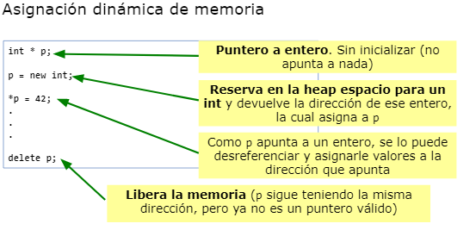
Punteros

Slide 22
Punteros
new puede usarse para asignar dinámicamente memoria para cualquier tipo de C++ (incorporado o definido por el usuario)
struct Persona {
string nombre;
int edad;
};
Persona *p = new persona
Para acceder a los campos de una estructura hay que desreferenciar al puntero:
(*p).nombre = “María”;
Los () son necesarios, porque “.” tiene mayor precedencia que “*”

Slide 23
Punteros
Operador -> Simplifica el acceso a los campos de una estructura
(*p).nombre = “María”;
Es equivalente a:
p -> nombre = “María”;
El operador -> desreferencia al puntero y accede a un campo de la struct, todo junto.

Slide 24
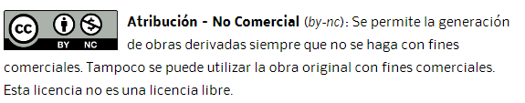
Esta presentación fue diseñada por el siguiente equipo docente:
Dra. Claudia Russo
Lic. Paula Lencina
Lic. Cecilia Rastelli
AC María Lanzillotta
AC. Marina Rodríguez
AC. David Fernández
Prog. Trinidad Picco

